Slide 1
Exploration des Données
Ce que l'EDA a montré, les figures produites et les décisions retenues
Lending Club | FRED macro | Défaut / LGD / segmentation
PFA 2025-2026

Slide 2
Objectif de l'EDA
Question
Comprendre le portefeuille avant toute modélisation: défaut, segments, temporalité et variables macro.
Base utilisée
loan.csv Lending Club, variables utiles chargées en chunks pour réduire la mémoire.
Sorties
Figures fig_01 à fig_11 dans outputs, plus tableaux qualité après amélioration du preprocessing.
Décision
Identifier les risques de censure, les variables instables et les segments explicatifs du défaut.
EDA
Projet IFRS 9 Stress Testing

Slide 3
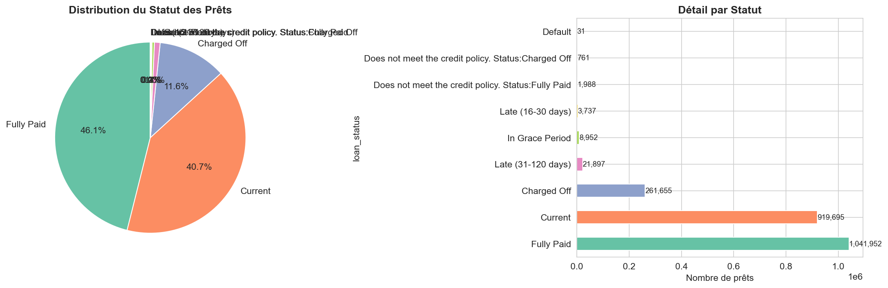
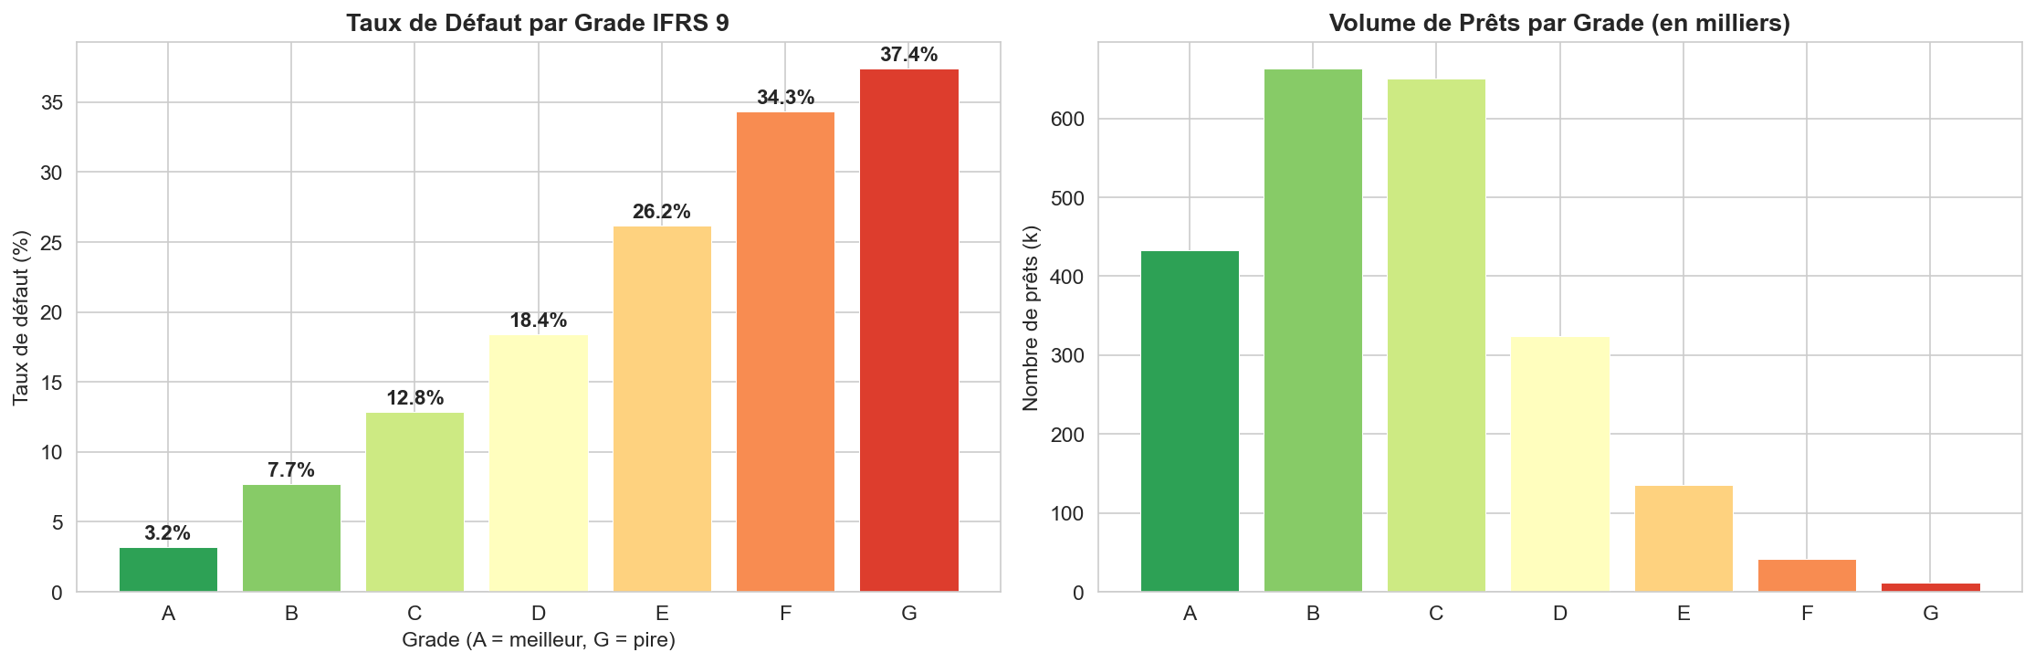
Distribution de la cible
Statut des prêts et transformation en default_flag
Output: fig_01_loan_status.png et fig_04_default_by_grade.png. Le grade est bien ordonné par risque et sert de variable clé PD.
EDA
Projet IFRS 9 Stress Testing

Slide 4
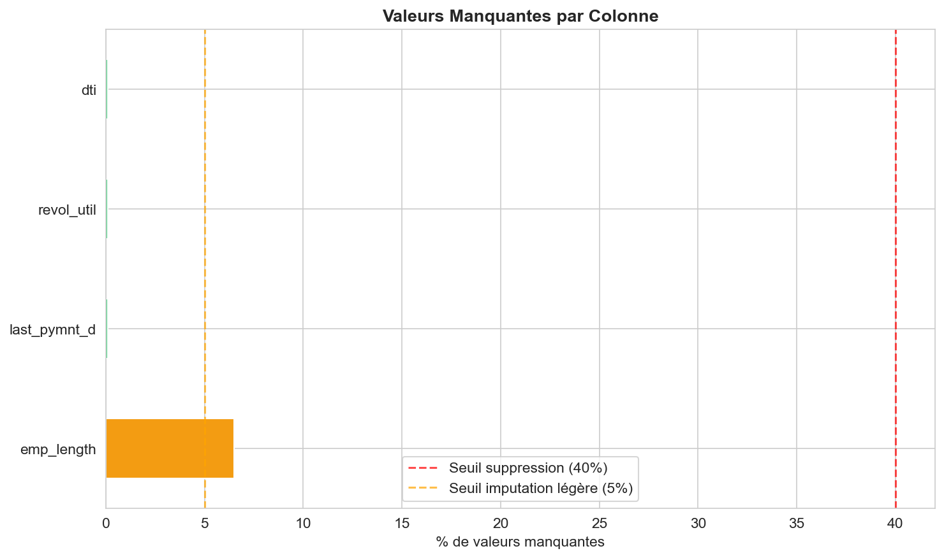
Qualité des données
Valeurs manquantes et premières décisions de nettoyage
Output: fig_03_missing_values.png. Les colonnes manquantes doivent être traitées par règles documentées, pas seulement par fillna global.
EDA
Projet IFRS 9 Stress Testing

Slide 5
Méthodes utilisées dans l'EDA
Analyse cible
Distribution de loan_status puis création de default_flag pour mesurer le taux de défaut.
Segmentation
GroupBy par grade, sub_grade, term, home_ownership et purpose pour comparer les taux de défaut.
Analyse temporelle
Conversion issue_d en année/trimestre pour observer les cohortes et la crise 2008.
Analyse macro
Fusion visuelle du taux de défaut trimestriel avec UNRATE, PIB, Fed Funds et HY spread.
LGD préliminaire
Recovery rate = remboursements + recoveries rapportés au funded amount.
EDA
Projet IFRS 9 Stress Testing

Slide 6
Extrait code EDA
Création de la cible et taux de défaut par grade
DEFAULT_STATUS = {
"Default", "Charged Off",
"Does not meet the credit policy. Status:Charged Off"
}
df_raw["default_flag"] = (
df_raw["loan_status"].isin(DEFAULT_STATUS).astype(int)
)
dr_grade = df_raw.groupby("grade")["default_flag"].agg(
default_rate="mean",
loans="count"
).sort_index()
Cible binaire
Transforme le statut final en indicateur de défaut.
Segmentation
Mesure le risque moyen par grade A à G.
Sortie
Alimente fig_04_default_by_grade.png.
EDA
Projet IFRS 9 Stress Testing

Slide 7
Code src utilisé par le notebook EDA
Fonctions importées depuis src/data_prep.py
from src.data_prep import load_loan_data, load_macro_data, LOAN_COLS
df_raw = load_loan_data(DATA_DIR / "loan.csv")
macro = load_macro_data()
# load_loan_data:
# - lecture en chunks
# - selection LOAN_COLS
# - on_bad_lines="skip"
Pourquoi src ?
Centralise le chargement pour éviter du code différent entre notebook et pipeline.
Pourquoi chunks ?
loan.csv fait environ 1.2 Go; la lecture par morceaux limite la RAM.
Output
DataFrames df_raw et macro utilisés par les figures fig_01 à fig_11.
EDA
Projet IFRS 9 Stress Testing

Slide 8
Pourquoi ces méthodes et ces outputs
Graphes de distribution
Vérifier l'équilibre de la cible et les variables continues avant modélisation.
GroupBy segment
Montrer que le risque varie par grade, subgrade, terme et profil emprunteur.
Courbes temporelles
Détecter crise, effet vintage et risque de censure des prêts récents.
Matrice corrélation
Identifier les variables candidates et les redondances avant modèle PD.
LGD empirique
Préparer la composante pertes du futur calcul ECL.
EDA
Projet IFRS 9 Stress Testing

Slide 9
Utilisation des données FRED
Variables macro exploitées dans l'EDA et les satellites
Variable | FRED | Rôle | Utilisation métier
EDA
Projet IFRS 9 Stress Testing

Slide 10
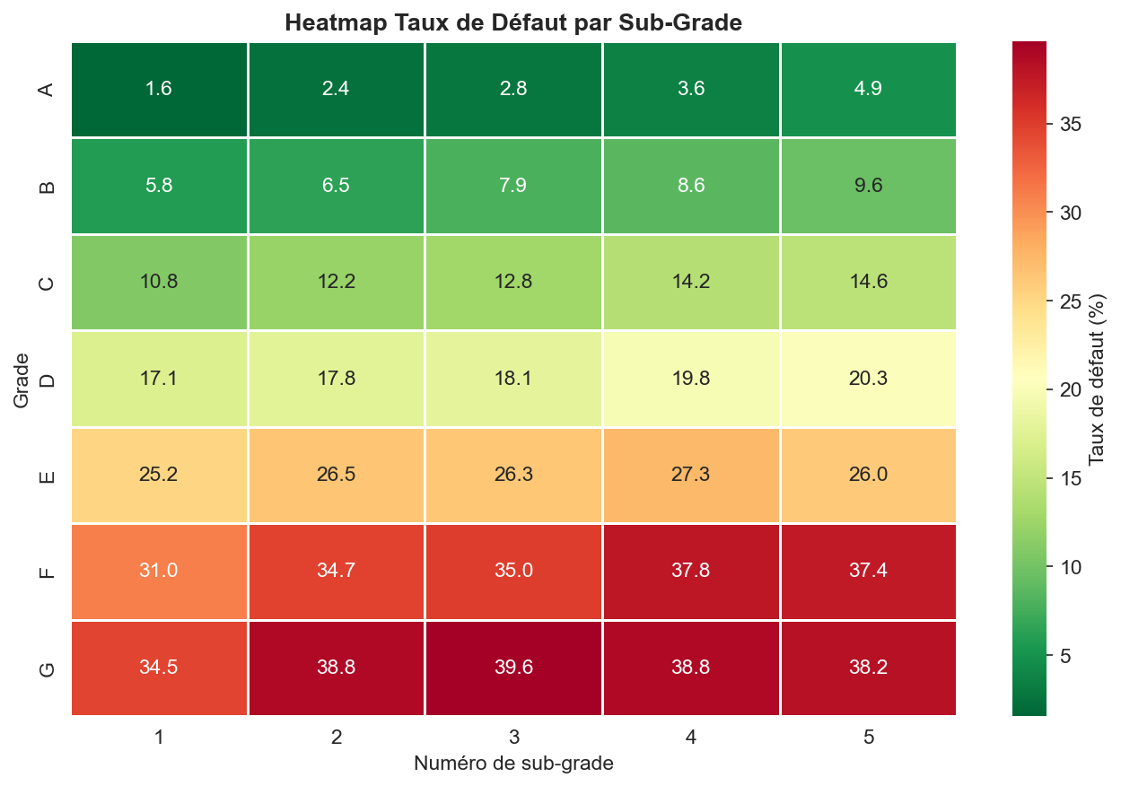
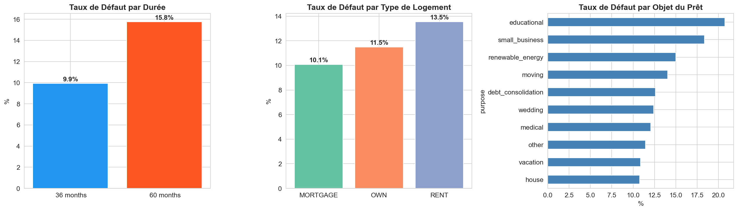
Segmentation du risque
Grade, sub-grade, terme, logement et objet du prêt
Output: fig_05 et fig_06. Ces analyses justifient l'encodage ordinal grade/subgrade et les variables one-hot home ownership.
EDA
Projet IFRS 9 Stress Testing

Slide 11
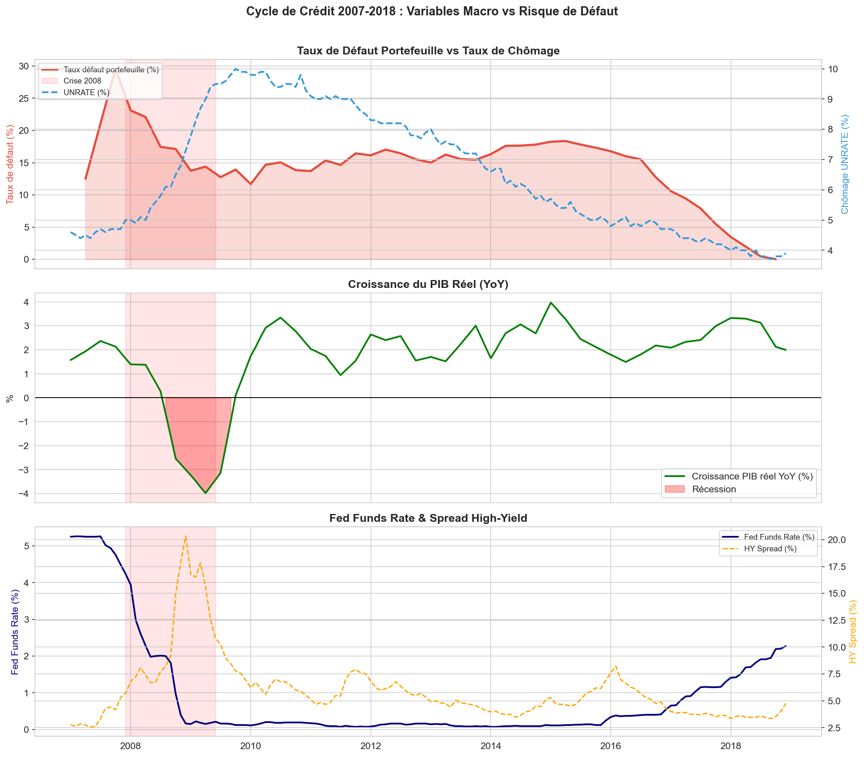
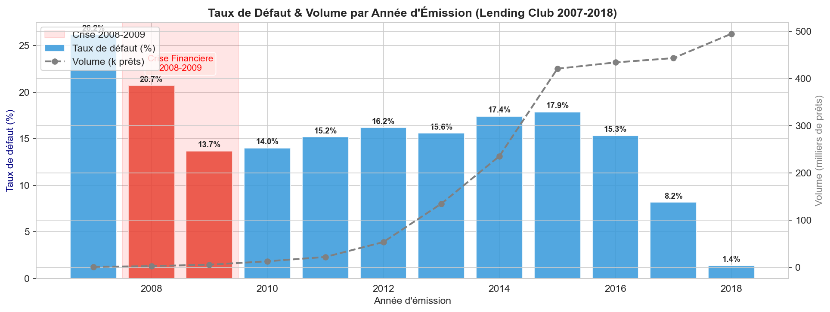
Dimension temporelle et crise 2008
Default rate par année et cycle macro
Point expert: la lecture temporelle révèle un risque de censure des cohortes récentes, à traiter dans le preprocessing.
EDA
Projet IFRS 9 Stress Testing

Slide 12
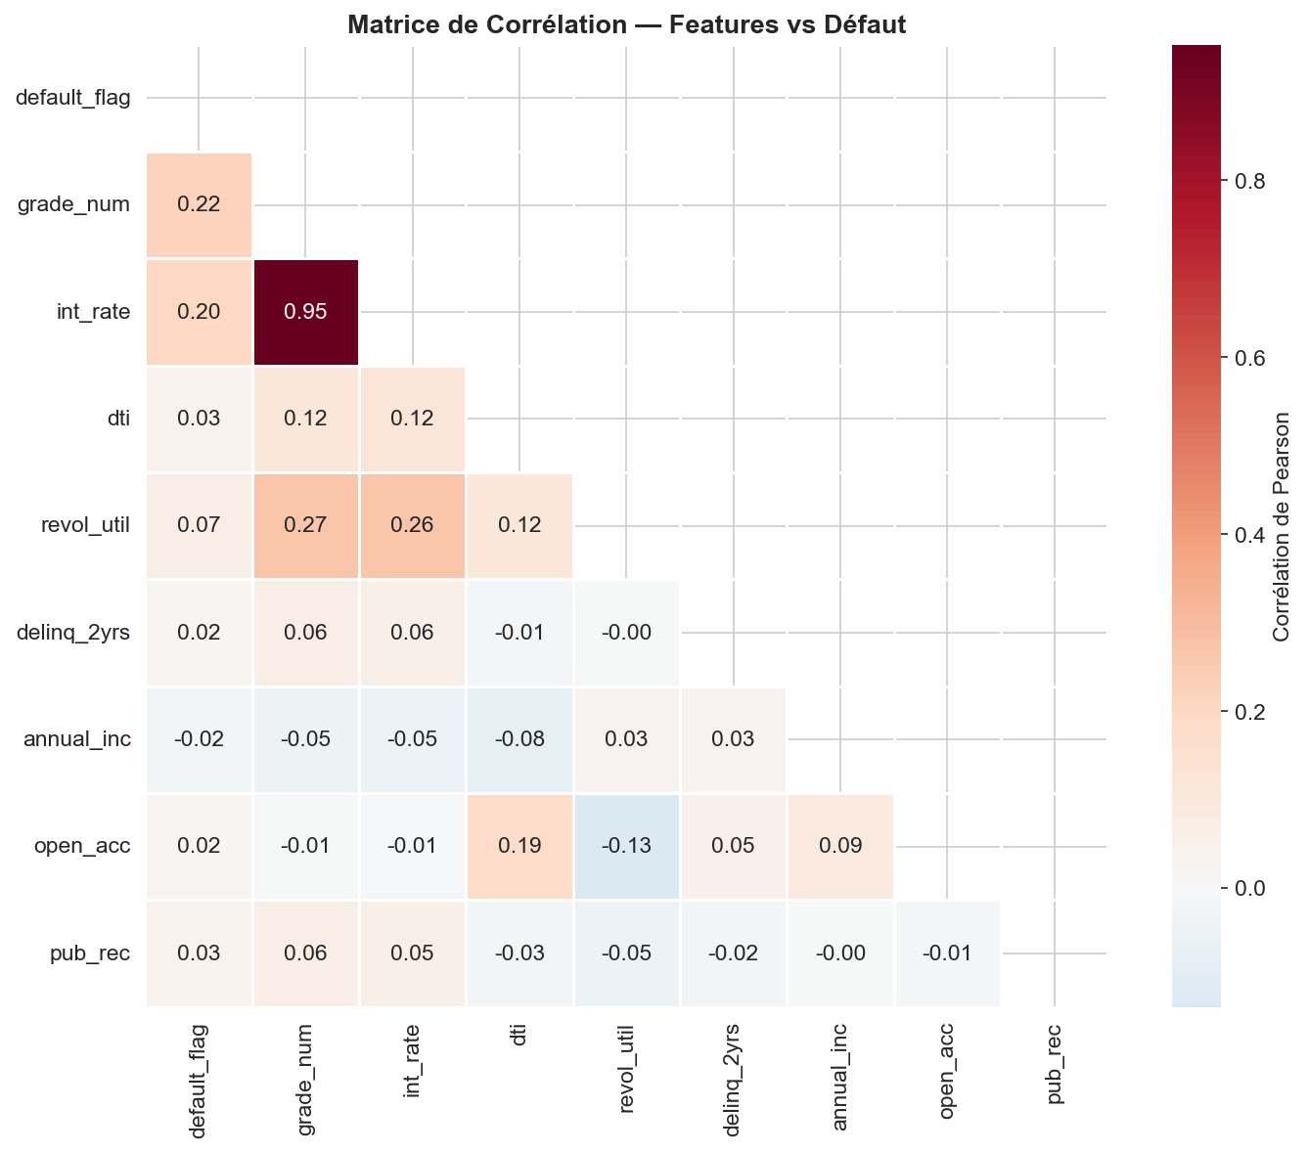
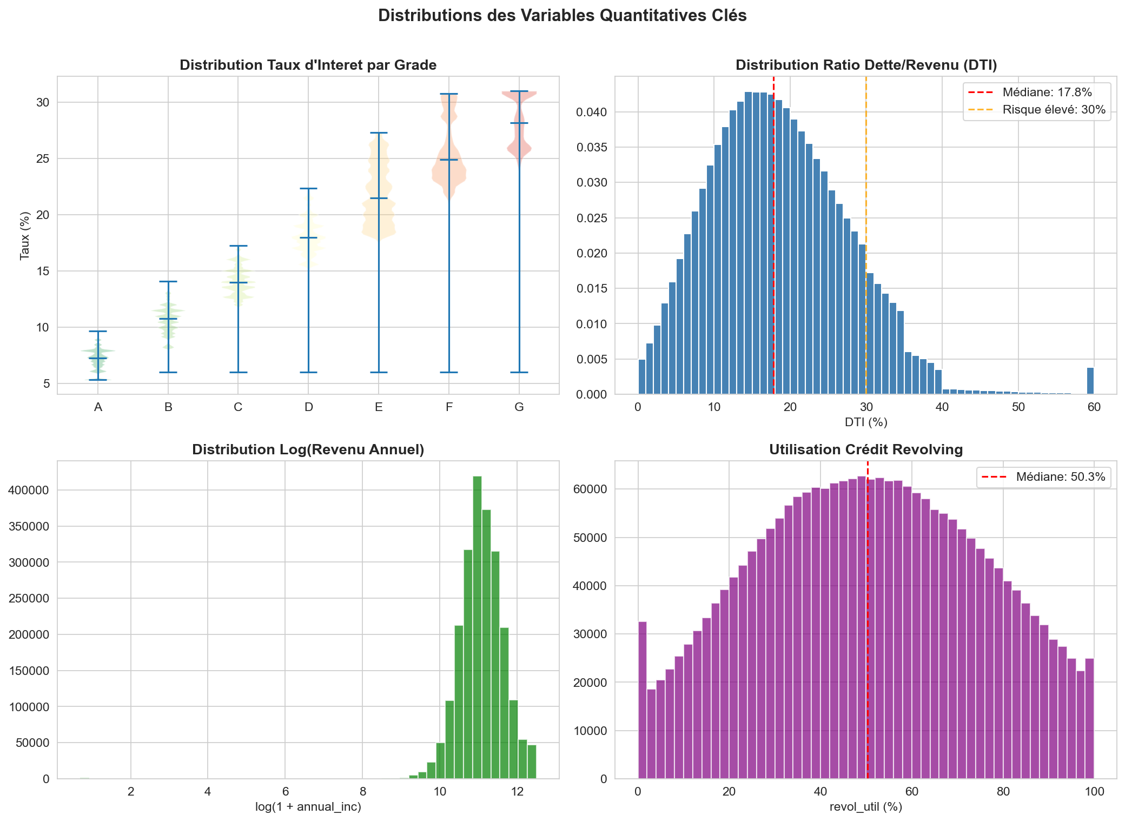
Variables continues et corrélations
Distribution, outliers et relation avec le défaut
Output: fig_08 et fig_09. Les outliers DTI/revenu/revol_util motivent winsorisation et contrôles avant modèle.
EDA
Projet IFRS 9 Stress Testing

Slide 13
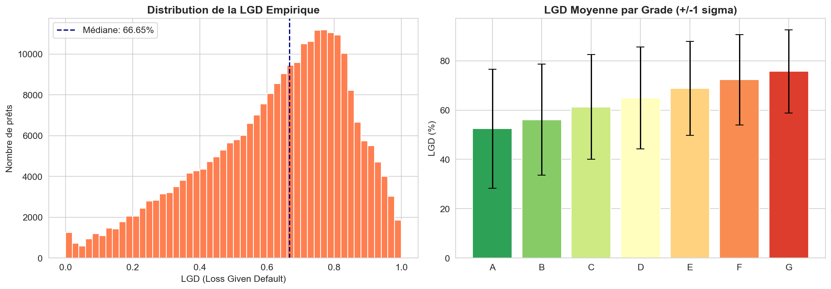
Analyse LGD préliminaire
Recouvrement observé sur prêts en défaut
La LGD empirique par grade devient la base de l'EAD/LGD du moteur ECL.
EDA
Projet IFRS 9 Stress Testing

Slide 14
Conclusion EDA: ce qui est réutilisé
Features PD
grade_num, subgrade_num, DTI, taux, revenu log, ancienneté crédit, défauts passés, variables macro.
Contrôles requis
Missing values, outliers, cohérence temporelle, censure et séparation variables à l'octroi / post-origination.
Outputs
fig_01 à fig_11, puis rapports CSV schema/missing/outliers/vintage.
Suite
Le preprocessing transforme ces constats en pipeline reproductible.
EDA
Projet IFRS 9 Stress Testing

